Slide 1
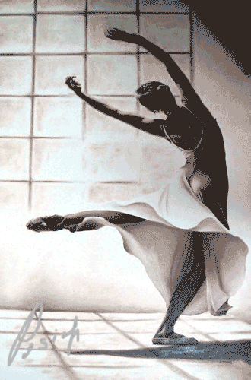
Вальс длиною в жизнь
Пусть люди прижмут руки к своим сердцам и прислушаются к своим душам — тогда они поймут, что надо танцевать.
Айсидора Дункан
Стартовая презентация
Преподавателя ДО
Воронцовой Л.В.

Slide 2
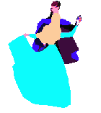
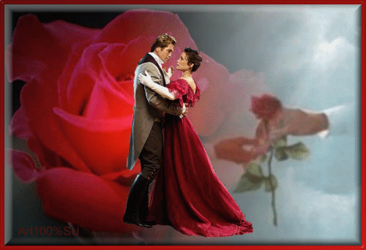
А знаете ли вы, что…
Прародителями вальса называют и австрийский народный танец лендлер, и провансальский танец вольта
Тысячи песен звучат в ритме вальса, вальс звучит в опере, оперетте, в кино

Slide 3
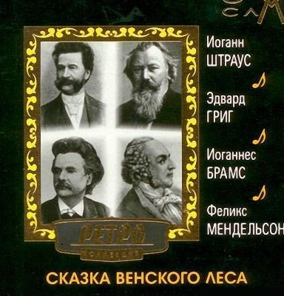
Очень многие композиторы пишут концертные и симфонические вальсы
Вальс является одним из популярнейших танцев, но под этим названием скрывается самые разные варианты - венский вальс, французский вальс, английский вальс

Slide 4
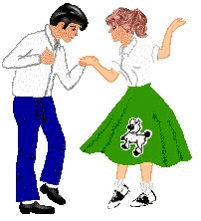
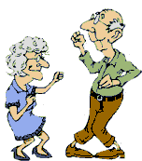
Танцы это вид активного отдыха, подходящий человеку любого возраста
Научиться танцевать и развивать это умение в дальнейшем большой плюс не только для здоровья, но и для морального удовлетворения
Плюсы от регулярных занятий танцами очевидны это поддержание физической формы, развитие гибкости и грации

Slide 5
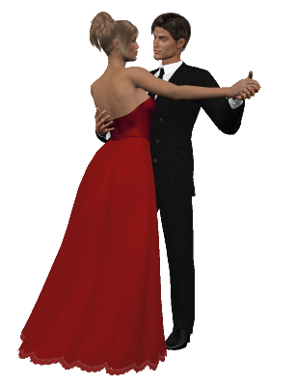
Работая над проектом, вы узнаете
Когда был написан первый вальс
Кто подарил нам возможность вальсировать под прекрасную музыку
Где танцевали вальсы
Как собираются на бал и как там себя ведут
В каком возрасте можно танцевать вальс
И не только это…

Slide 6
Работая над проектом, вы научитесь
Работать с Итернет – ресурсами
Составлять мультимединые презентации
Слушать и рассуждать
Публично выступать
Оценивать себя и других

Slide 7
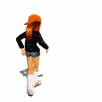
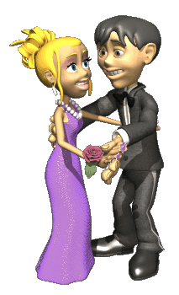
Вы не умеете танцевать?
Несколько занятий, и Вы сможете блистать на танцполе.
И вероятно, сможете закружить в вальсе своего партнера.

Slide 8
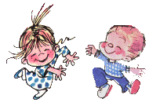
Приходите! Будет интересно!

Slide 9
ресурсы
http://www.ezo-eklektika.com/waltz_book2.html
http://dream-and-dance.com/video-uroki-valsa-dlya-nachinayushhix.html

